Slide 1
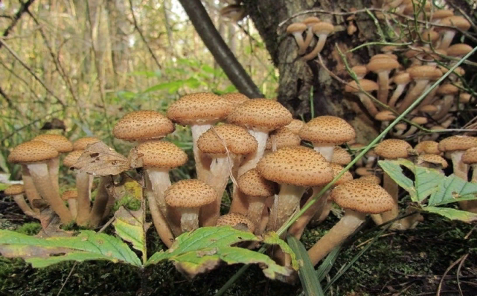
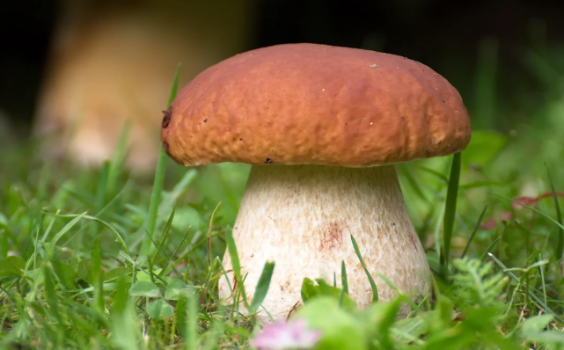
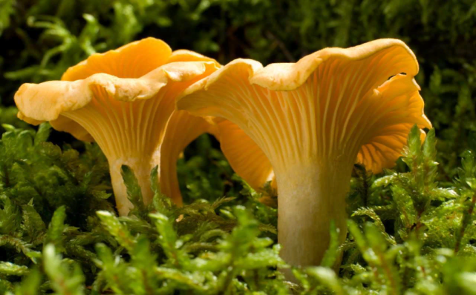
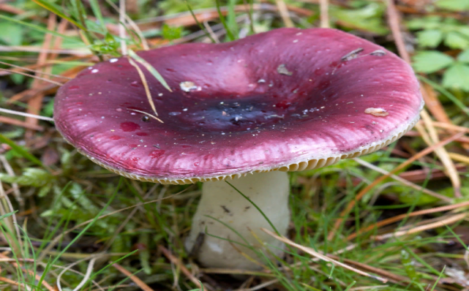
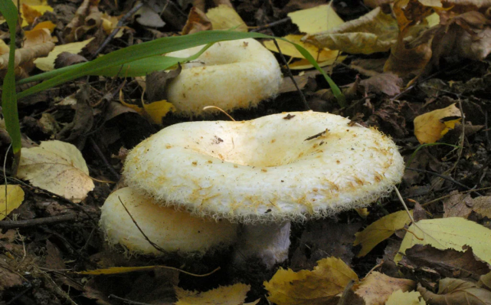
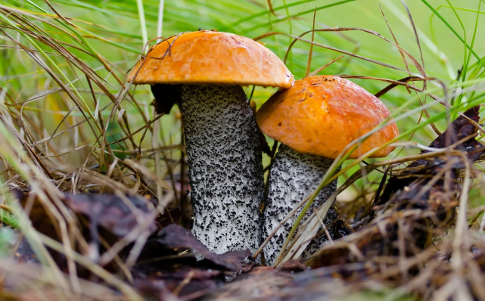
ГРИБЫ

Slide 2
ОПЯТА

Slide 3
БЕЛЫЙ ГРИБ

Slide 4
ЛИСИЧКИ

Slide 5
ГРУЗДЬ

Slide 6
ПОДО-СИНОВИК

Slide 7
СЫРОЕЖКА

